Slide 1
Présentation Terraform
Promo 2 AWS re/Start Orange Digital Center

Slide 2





MEMBRE G4
Mame Sandeck Niang
Hapsatou Sow
Oumar B. Faye
Aliou Cissé
Khady Diagne

Slide 3
PLan
Problématiques
Concepts
Présentation
Installation
Le Language HCL
Démonstration

Slide 4
1
Problématiques

Slide 5





Problématiques
Configuration manuelle
Conception
Difficulté de la mise en place des infrastructures manuellement étant donnée qu’il faut renseigner plusieurs paramètres. Ce qui entraine une perte temps, générer des erreurs, etc.
Si vous avez une infrastructure de grande taille, il est très facile de mal configurer une ressource ou de mettre à disposition des services dans le mauvais ordre.
Mis à jour
Dépendant de la plateforme
nous avons du mal à savoir quoi mettre à jour à un moment donné et surtout savoir si le changement que nous souhaitons apporter ne serait pas susceptible d’empêcher le bon fonctionnement de notre environnement (problème de régression).
La plupart des autres outils IAC (infrastructure as code) sont conçus pour fonctionner avec un seul fournisseur cloud.

Slide 6
2
Présentation

Slide 7
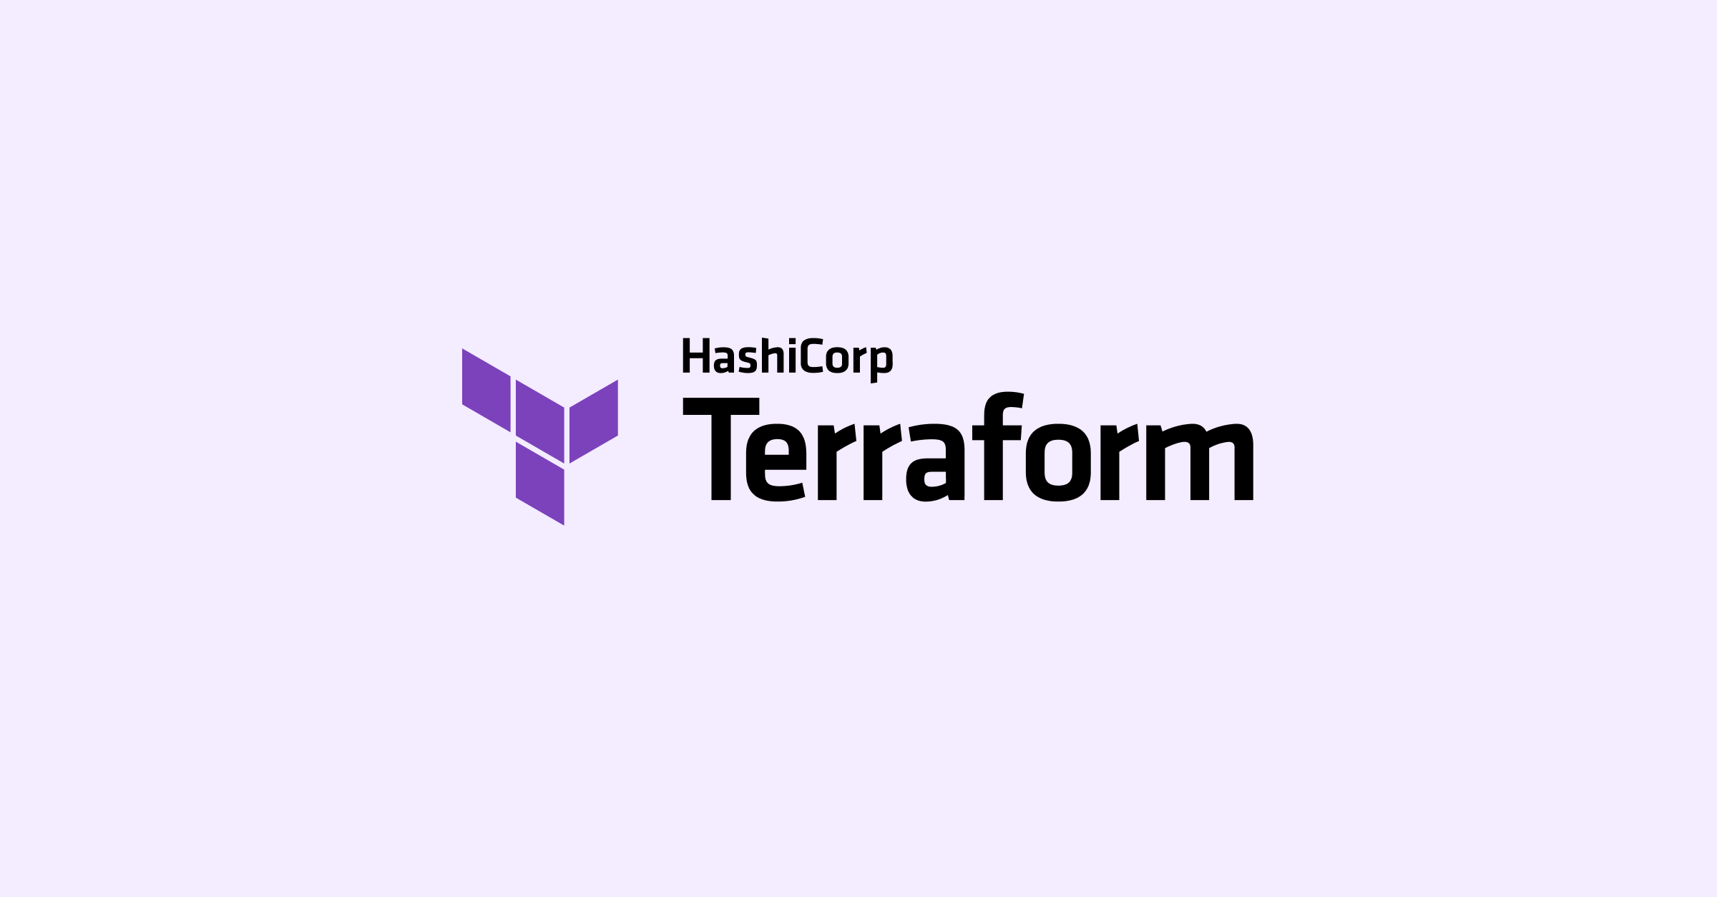
Publié en open-source par la société HashiCorp en 2014.
Outils de codage déclaratif, L’infrastructure est décrite sous forme du langage de configuration HashiCorp Configuration Langage (HCL).
Terraform peut gérer des composants de bas niveau comme les ressources de calcul, de stockage et de mise en réseau, ainsi que des composants de haut niveau comme les entrées DNS et les fonctionnalités SaaS.
utilisé avec tout fournisseur de services cloud.
Terraform est un outil d’Infrastructure as Code (IaC) qui vous permet de créer, de modifier et de versionner des ressources cloud et sur site de manière
sûre et efficace.

Slide 8
Avantages
Multi-plateforme
1
Il prend en charge plusieurs plates-formes cloud
2
scalable
Terraform est capable de gérer de nombreux environnements.
Agentless
3
Il est assez simple de gérer les prestataires de services externes.

Slide 9
4
Réutilisation
Son code modulaire contribue de manière significative à la cohérence, à la réutilisation et à la collaboration.
Collaboration
5
Terraform cloud est une application qui aide les équipes à utiliser Terraform ensemble.

Slide 10
3
Le language HCL

Slide 11
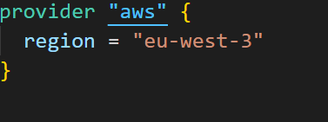
HashiCorp Configuration Langage

Slide 12
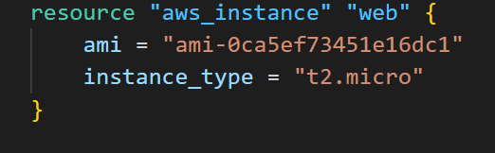
HashiCorp Configuration Langage

Slide 13
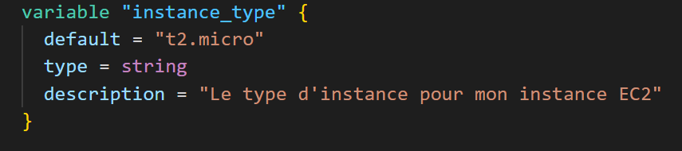
HashiCorp Configuration Langage

Slide 14
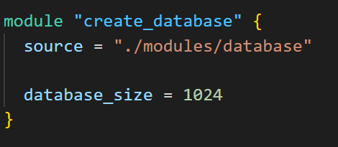
HashiCorp Configuration Langage

Slide 15
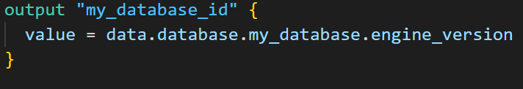
HashiCorp Configuration Langage

Slide 16
4
Concepts

Slide 17
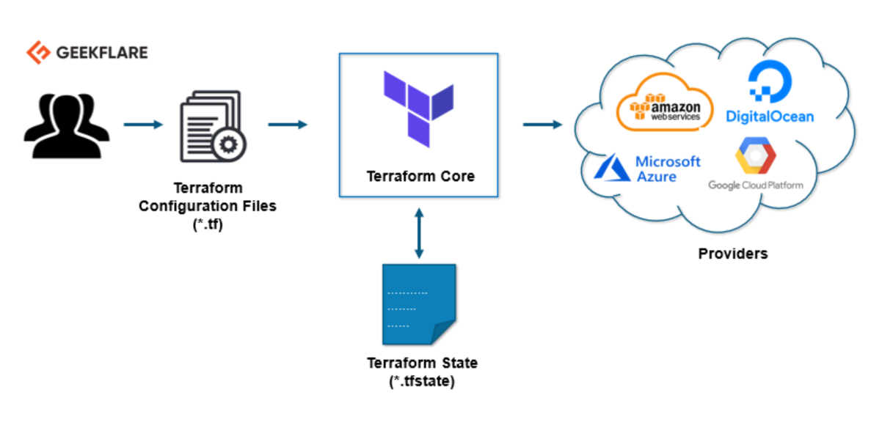
Fonctionnement général

Slide 18
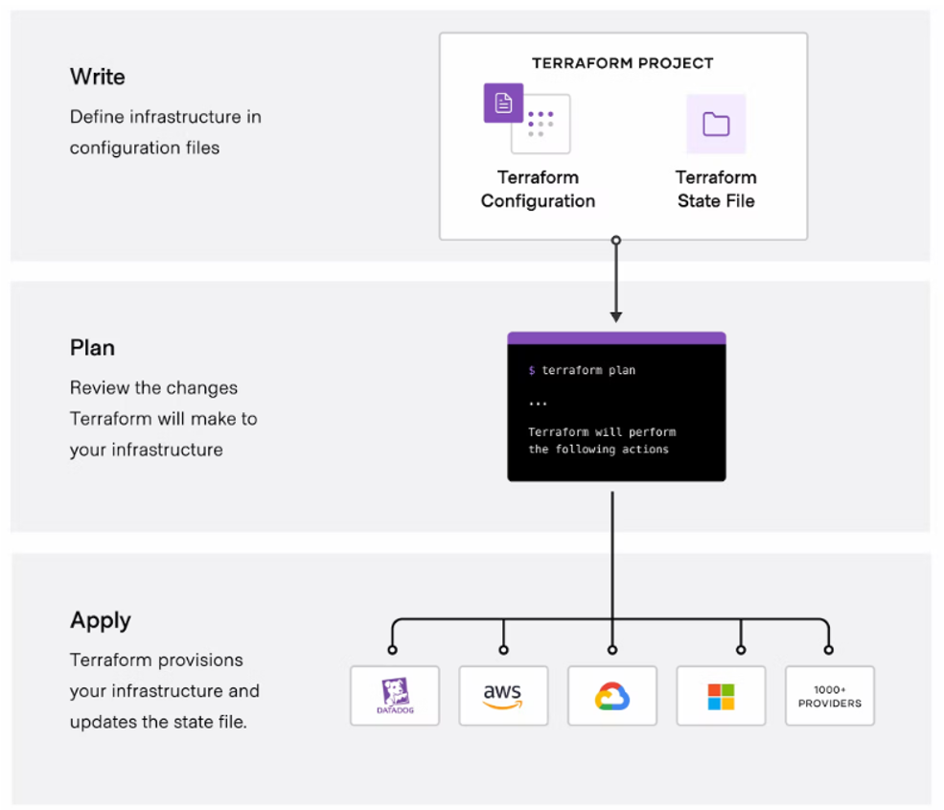
Fonctionnement général

Slide 19
Fonctionnalités
Output
Provisioner
Une sortie (output) est un objet Terraform permettant de sauvegarder un attribut d'une ressource ou d'une donnée pour la réutiliser dans un autre code Terraform ou simplement pour l'afficher dans le terminal, à la fin de la commande
Vous pouvez utiliser des approvisionneurs pour modéliser des actions spécifiques sur la machine locale ou sur une machine distante afin de préparer les serveurs ou d'autres objets d'infrastructure pour le service.
Module
Variable
Un module est une portion de code Terraform réutilisable. Comme toute autre arborescence Terraform, un module possède des ressources, des données, des variables et des sorties.
Une variable peut être donnée en argument à Terraform.
Ressource
Provider
Une ressource est un objet Terraform à créer dans une infrastructure.
Un Provider est la représentation du fournisseur de l'infrastructure dans Terraform. Il englobe différentes ressources qui peuvent être déployées.

Slide 20
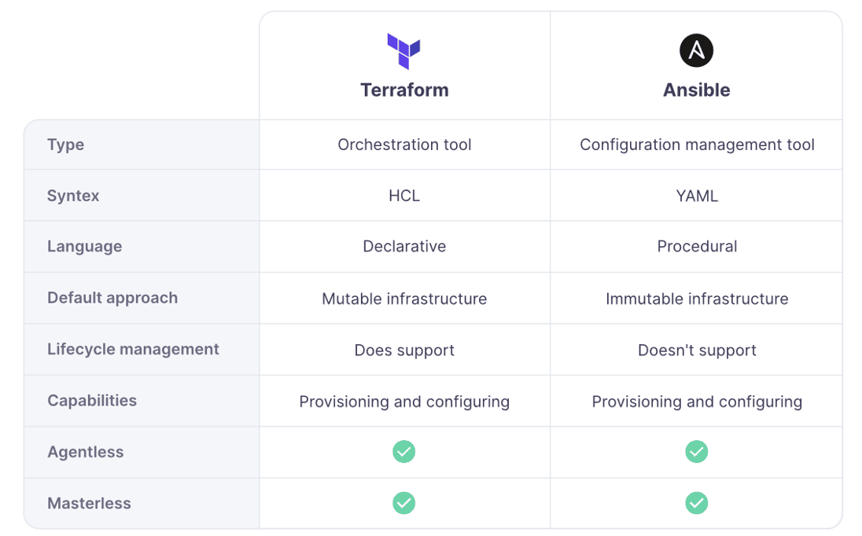
Etudes comparative entre Terraform et Ansible

Slide 21
5
Installation

Slide 22
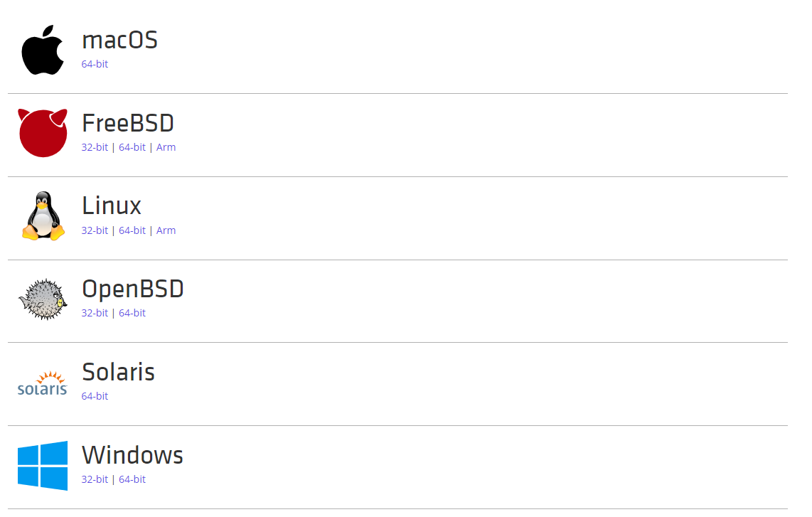
Installation (sous windows)
Télécharger la dernière version de Terraform sur le site http://man.hubwiz.com/docset/Terraform.docset/Contents/Resources/Documents/downloads. Choisissez le système d’exploitation avec lequel vous travailler :

Slide 23
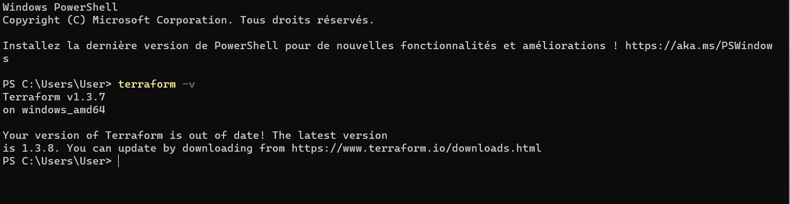
Installation (sous windows)
Une fois le téléchargement terminé, créez un dossier où vous pourrez placer l'exécutable Terraform.
Allez ensuite trouver le binaire Terraform dans l'explorateur de fichiers et extrayez ce fichier zip dans le dossier que vous avez créé précédemment
Maintenant il suffit de rajouter votre exécutable Terraform a votre variable d’environnement nommé PATH.
Il ne reste plus qu'à vérifier si Terraform est installé avec succès sur votre machine Windows, ouvrez votre PowerShell et lancez la commande suivante

Slide 24
6
Démonstration

Slide 25
Design is not just what it looks like and feels like. Design is how it works.

Slide 26
Merci pour votre attention !

